Slide 1
VIBE CODING 實戰 / 90 分鐘工作坊
把 Google 雲端硬碟 變成你的網頁伺服器
用 Google Apps Script 部署 Vibe Coding 作品，零主機、零環境設定、零費用
講師：＿＿＿＿
對象：零程式基礎
2026
Notes:
自我介紹＋今天的承諾：課程結束時，每個人手上都有一個全世界都打得開的網址。先問現場：有誰部署過網頁？

Slide 2
AGENDA
今天的流程
10 min
認識 GAS 與它的定位
10 min
部署前必知的限制與陷阱
15 min
建立檔案與編輯器介面導覽
10 min
兩種取得程式碼的方法
30 min
實作：部署自己的網頁
15 min
疑難排解與延伸應用
Notes:
讓大家知道實作在後半段，前 25 分鐘是觀念與陷阱，撐過去就會很順。強調中間有 30 分鐘動手做。

Slide 3
課前準備清單
01
02
03
一個 Google 帳號
桌機版瀏覽器
一份網頁檔案
學校帳號若被管理員限制外掛，請改用個人 Gmail。
Chrome 最順；手機無法完成部署設定。
自己的 Vibe Coding 作品，或課堂提供的範例 zip。
Notes:
請學員現在就打開這三樣東西。沒有網頁檔案的人，等一下給範例 zip。確認每個人都登入 Google 帳號。

Slide 4
先對焦
族語老師想用它做什麼？
這些都是一頁網頁 ＋ 一個網址就能成立的教具。等一下實作時，直接拿你自己的題目做。
族語單字卡
發音練習頁
主題字彙牆
翻卡練習，附羅馬字拼寫與中文對照。
放族語發音檔，學生點一下就跟著念。
飲食、親屬、祭儀分類，配圖片與族語詞。
線上點名與小考
作業上傳站
族語文化小網站
接 Google 試算表，收回答與出席紀錄。
學生上傳朗讀錄音，直接進雲端硬碟。
部落故事、歌謠、耆老訪談，一個網址就能分享給家長。
你最想先做哪一個？寫下來，今天的實作就以它為目標。
Notes:
先問現場：你希望結束後帶走哪一個？請 2-3 位分享。把他們說的寫在白板上，實作時就用自己的題目做。強調族語教材做成網頁的兩個好處：學生手機就能開、族語字元與發音檔都能放。

Slide 5
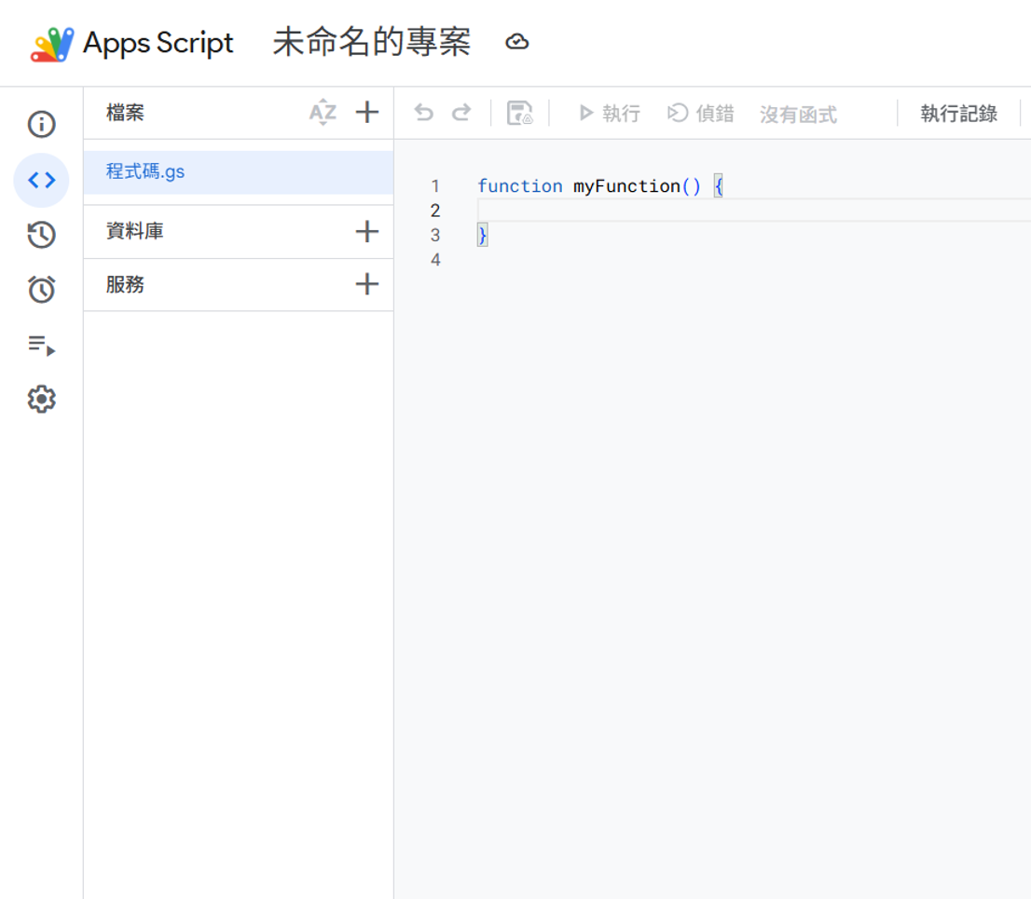
01 — 觀念
認識 Google Apps Script
想像雲端硬碟裡多了一位「小幫手」。你把做好的教材檔案放進資料夾，跟他說一聲，他就會站在門口，把檔案念給每一個來訪的人聽。
這位小幫手就是 Google Apps Script。他本來的工作是幫你整理試算表、代寄信件；但他還有一項少人知道的技能 — 把資料夾裡的網頁「開門」給外人看。
截圖：GAS 首頁 / doGet 程式碼
你只要交給他一張門牌（一段很短的程式碼），他就會給你一個網址。沒有主機要租，沒有設定要調，你的資料夾當場變成一個網站。
術語對照：小幫手＝Apps Script，門牌＝doGet() 函式，開門＝網頁應用程式（Web App）模式。
Notes:
用一句話定義：GAS 是跑在 Google 雲端的 JavaScript。重點是它隱藏的 Web App 模式：寫一個 doGet() 就有網址。

Slide 6
GAS 的四種常見用途
出席與成績統計
家長通知信
把點名與小考紀錄整理成每週統計表。
學生繳交作業後，自動寄出個人化的學習回饋信。
串接 AI 與線上資源
輕量級網頁應用
請 AI 產生族語例句或翻譯草稿，結果自動寫回試算表教材庫。
互動儀表板、簽到系統、專案小工具 — 今天的主題。
Notes:
這頁讓學員意識到今天學的不只做網頁。舉一個貼近他們的例子：表單填完自動寄通知信。

Slide 7
為什麼 GAS 是 Vibe Coding 的拍檔
它把「部署」這道技術高牆整片移除，讓創意跟開發速度並駕齊驅。
01
02
03
零環境設定
自帶資料庫
雲端原生
不必安裝 Node.js、Git 或任何開發環境。
連動 Google Sheets，靜態展示立刻升級成動態應用。
AI 寫好的程式碼直接貼上，馬上就能部署。
Notes:
Vibe Coding 追求節奏，部署往往是最卡的一關。GAS 把這道牆整片拆掉：AI 產生程式碼，貼上，就上線。

Slide 8
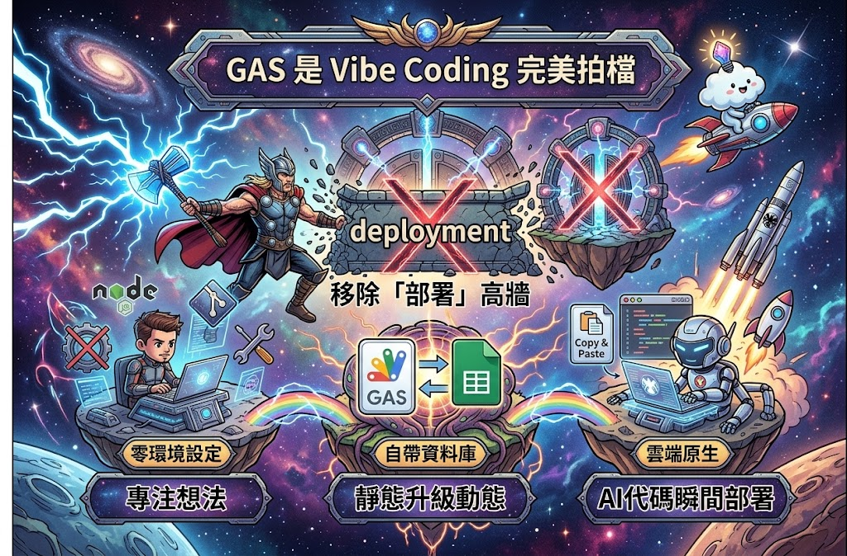
GAS 移除「部署」這道高牆
Notes:
用這張圖收尾三個優勢：不用裝環境、試算表當資料庫、AI 寫好直接貼上就部署。停三秒讓大家看完再往下。

Slide 9
部署前必知的四項限制
項目
說明
網址很長
固定為 script.google.com/macros/s/… 結尾，無法自訂。
流量上限
約 30–50 人同時存取就可能被拒絕連線，不適合高流量網站。
執行時間
免費帳號每日有總執行時間額度；單純展示網頁通常綽綽有餘。
沙盒限制
網頁在 iframe 沙盒中執行，攝影機、地理定位等高權限 API 可能失效。
Notes:
誠實說明限制，避免學員回去用在錯的場合。強調 30-50 人同時上線就可能被拒絕連線，不要拿它辦大型活動報名。

Slide 10
陷阱 01
改了程式碼，網頁卻沒更新
.../exec
正式網址。要發布新版本才會更新，給觀眾用。
GAS 是版本制 部署。只修改雲端硬碟裡的檔案，公開網址不會自動更新。
.../dev
必須回到 GAS 介面，「管理部署」→ 發布新版本 ，變更才會生效。
測試網址。存檔後重新整理就看到變化，開發時用它。
Notes:
這是新手最容易卡的地方，講慢一點。示範：改 HTML → 重新整理 → 沒變 → 到管理部署發布新版本 → 才變。也介紹 /dev 測試網址。

Slide 11
陷阱 02
照片不在同一棟樓裡
一般網站：都住在同一棟
GAS：網頁和照片分居兩地
網頁裡寫「隔壁抽屜的那張照片」，因為網頁和照片同住一棟樓，照著走就找到了。
網頁被搬到 Google 的大樓展示，照片還留在你的雲端硬碟。照著「隔壁抽屜」去找，那裡空無一物 — 圖片破圖、樣式跑掉。
src="./img/mona.jpg"
script.google.com/macros/…
今天的範例腳本會當你的跑腿：自動把「隔壁抽屜」改寫成照片真正的門牌號碼。前提是那個資料夾願意讓人進去看（權限），第 24 張會示範怎麼開。
Notes:
解釋為什麼 ./image.png 在 GAS 會失效：檔案其實在雲端硬碟，不在同一個網站目錄。今天用的範例腳本會幫忙轉換，但資料夾權限必須打開。

Slide 12
PART 1
建立檔案與介面導覽
從雲端硬碟新增一個 GAS 專案，認識編輯器的五個區域。
Notes:
轉場。請大家把雲端硬碟打開，接下來邊講邊做。

Slide 13
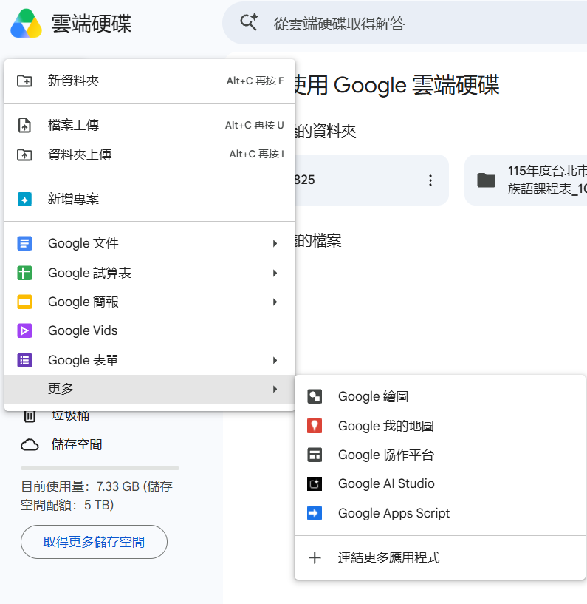
1
在雲端硬碟建立 GAS 檔案
1. 開一個資料夾，例如 Web Test。
2. 點「新增」→ 更多 → Apps Script。
3. 跳出訊息就點「建立程式碼」。
為什麼要先選資料夾
小幫手只看得到「自己所在的那個資料夾」。他站哪裡，那裡就是你的網站首頁位置；放錯地方，他就找不到你的網頁。
截圖：雲端硬碟「新增」選單
Notes:
重點：一定要先進到「將來要當網站根目錄的那個資料夾」再新增，位置錯了後面會找不到檔案。出現通知訊息時點「建立程式碼」。

Slide 14
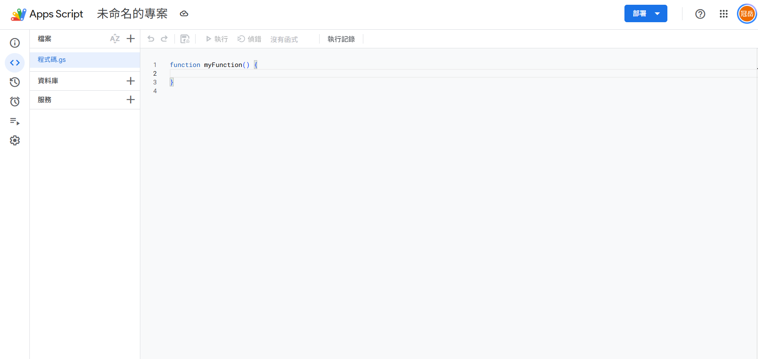
GAS 編輯器的五個區域
01
左側圖示列
只有圖示，滑鼠移過去才顯示名稱。今天只用第二個「編輯器」。
02
檔案清單
預設一個「程式碼.gs」。「資料庫」引入他人函式庫，「服務」連動 Drive、Sheets 等 API。
03
頂部標題列
專案名稱點一下可以改名，旁邊是雲端儲存狀態。
04
工具列與程式碼區
儲存、執行、偵錯、執行記錄；下方大片區域就是貼程式碼的地方。
05
右上角「部署」
藍色按鈕，把專案變成網頁的關鍵開關。
Notes:
快速掃過五個區域，只細講「編輯器」和「部署」。左側六個視圖裡，零基礎學員只會用到編輯器。

Slide 15
「部署」選單裡的三個選項
新部署
管理部署
測試部署
發布全新版本，產生正式的 /exec 網址。
編輯舊部署、查看版本紀錄、把現有部署更新到新版本。
提供 /dev 網址，存檔後重整立刻看到變化，開發最好用。
截圖：右上角「部署」下拉選單
Notes:
三個選項的差別要講清楚，尤其是測試部署 /dev：開發階段用它，改完存檔重整就看到，不必一直發新版本。

Slide 16
四種部署型態
點「新部署」後，左側齒輪圖示可切換型態。
網頁應用程式
API 執行檔
發布成具備 URL 的網頁，可設定執行身分與存取權限。今天的主角。
讓外部 App 透過 Google API 執行這個腳本的功能。
外掛程式
程式庫
發布成 Sheets、Docs、Gmail 的擴充功能。
封裝專案，讓其他 GAS 用 Script ID 引入你的函式。
Notes:
點擊新部署後、左側齒輪裡的四種型態。今天只用第一個，其他三個講一句話帶過就好，讓他們知道 GAS 的延伸空間。

Slide 17
PART 2
取得程式碼的兩種方法
建立範例副本，或連結公開資料庫。選一條做就好。
Notes:
轉場：兩條路都通，選一條做就好。建議零基礎選方法 A。

Slide 18
A
方法 A：族語單字卡腳本
課程提供的腳本：族語詞彙放在 Google 試算表，網頁自動生成單字卡，點卡片看中文與例句，按鈕播放發音。
1. 建立試算表，欄位依序為 族語 ｜ 中文 ｜ 例句 ｜ 發音檔連結。
程式碼.gs（節錄）
const SHEET_ID = '你的試算表 ID';
function doGet() {
const page = HtmlService
.createTemplateFromFile('card');
page.words = getWords();
return page.evaluate();
}
2. 貼上兩個檔案：「程式碼.gs」與 HTML 檔（命名 card）。
3. 把試算表 ID 填進程式碼第一行，存檔。
完整程式碼在課程檔案：族語單字卡.gs ＋ card.html
Notes:
開連結 → 右上「建立副本」→ 把副本拖到 Web Test 資料夾。提醒：連結很長，用課程講義或 QR code 給他們。

Slide 19
從零到上線
五個階段，做出單字卡與聽力測驗
階段一
階段二
階段三
階段四
階段五
準備音檔與雲端硬碟
建立試算表資料庫
寫入 Apps Script 程式碼
一鍵配對音檔
部署前端網頁
跟著這個順序走，單字、音檔會自動組合成單字卡與聽力測驗網頁。
素材範例
完成的樣子
drive.google.com/drive/folders/1tlBxmsOu74q0fJPUuiGq5sW0GzgyGcf5
script.google.com/macros/s/AKfycbxX8Ot9…/exec
Notes:
這是完整流程的地圖。強調順序不能跳：音檔權限沒開，後面配對出來的連結學生也播不出來。先讓大家看完五個階段再一階一階做。

Slide 20
一
準備音檔與雲端硬碟
01
建立資料夾 — 在 Google 雲端硬碟開一個資料夾，名稱隨意。
02
上傳音檔 — 錄好的 .wav 或 .mp3 全部丟進這個資料夾。
03
開放權限 — 資料夾按右鍵「共用」，一般存取權改為「知道連結的使用者皆可查看」。
04
複製 ID — 點進資料夾，複製網址列最後那串英數代碼，這就是資料夾 ID。
別跳過
權限沒開，學生按播放會沒有聲音 — 這是最常見的失敗原因。
Notes:
權限這步最容易漏掉，漏了後面音檔一定播不出來。資料夾 ID 就是網址列 folders/ 後面那串，請他們貼到記事本備用。

Slide 21
二
建立試算表資料庫
建立一份新的 Google 試算表。
A 族語
B 中文
C 例句
D 發音檔
族語、中文、例句依序貼入 A、B、C 欄；第一列留給標題。
tama
父親
我的父親…
（留空）
D 欄「發音檔連結」先維持空白，稍後由程式自動填入。
ina
母親
母親在家…
（留空）
tayal
人
那個人是…
（留空）
Notes:
第一列一定要留給標題，程式會跳過它。D 欄先空著，階段四會自動填。

Slide 22
三
寫入 Apps Script 程式碼
開啟後端 — 在試算表點上方選單「擴充功能」→「Apps Script」。
貼上主程式 — 清空預設的「程式碼.gs」，貼入完整後端程式碼：網頁入口 doGet、讀取資料，以及自動配對音檔的 autoFillAudioLinks。
程式碼.gs 開頭三行
綁定資料夾 — 把 FOLDER_ID 換成階段一複製的資料夾 ID，Ctrl + S 存檔。
const SHEET_ID = '試算表 ID';
const SHEET_NAME = '單字';
const FOLDER_ID = '音檔資料夾 ID';
只有這三行需要改，其餘照貼即可。
Notes:
從試算表的「擴充功能 → Apps Script」進去，這樣程式跟這份試算表是綁在一起的。提醒把 FOLDER_ID 換成階段一複製的那串，Ctrl+S 存檔。

Slide 23
四
一鍵配對音檔
01
02
03
重新整理
執行配對
授權與完成
回到試算表，按 F5 讓新選單出現。
選單最右側「族語小工具」→「⚡ 自動填入音檔連結」。
首次要同意授權（進階 → 允許），再點一次按鈕，連結就填進 D 欄。
程式比對檔名時會自動忽略副檔名、空白、底線與括號內容，所以「tama (父親).wav」也配得上。
Notes:
示範一次：F5 重新整理 → 族語小工具 → 自動填入音檔連結 → 首次要授權（進階 → 允許）→ 再點一次。程式會自動忽略副檔名、空白與括號內容來比對檔名。

Slide 24
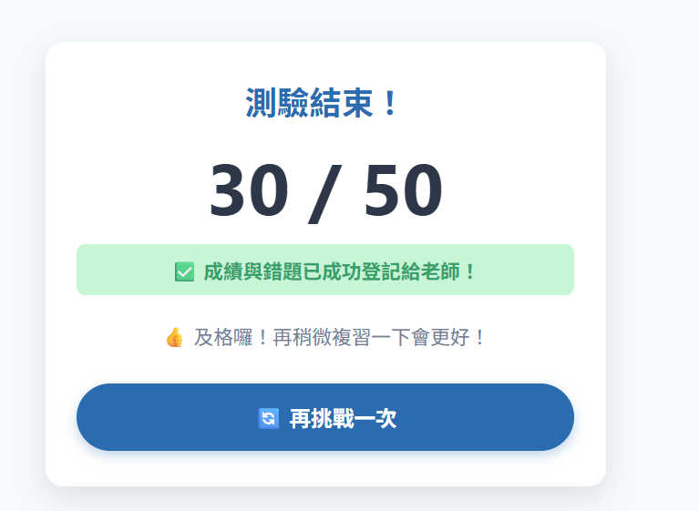
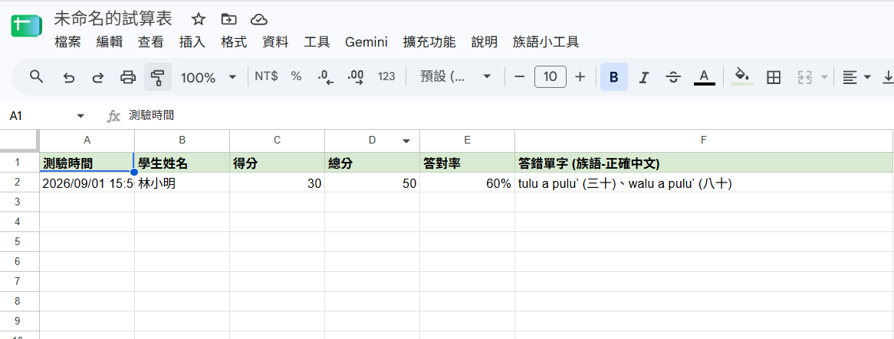
五
部署前端網頁
01
新增 HTML 檔 — Apps Script 左側點「+」新增 HTML 檔，單字卡命名 card，聽力測驗命名 quiz。
02
貼上網頁碼 — 把對應的前端程式碼貼入並存檔。
03
部署上線 — 右上「部署」→「新增部署」→ 類型選「網頁應用程式」→ 存取權限設為所有人。
04
取得網址 — 彈出的「網頁應用程式網址」就是直接傳給學生的專屬連結。
Notes:
單字卡命名 card，聽力測驗命名 quiz，名字要跟程式碼裡呼叫的一致。存取權限務必選所有人，最後那個網址就是給學生的連結。

Slide 25
這個範例腳本幫你做了四件事
01
讀取並顯示雲端硬碟裡的 HTML 檔案。
02
用網址參數 folder 與 file 區分不同層的檔案；沒給參數時，自動讀根目錄的 index.html。
03
自動轉換 CSS、JS、圖片的相對路徑（需開啟資料夾權限）。
04
轉換超連結的相對路徑，跳轉後不再受 GAS 沙盒影響。
Notes:
說明這個腳本幫我們解決了什麼：讀 HTML、用網址參數分層、轉換相對路徑、轉換超連結。省下自己寫 doGet 的功夫。

Slide 26
B
方法 B：連結範例資料庫
在根目錄資料夾建立一個「空白」的 GAS。
程式碼.gs
點左側「資料庫」→ 輸入下方 Script ID → 選擇數字最大的最新版本。
function doGet(e) {
return GASDatabaseforVibeCodingbyOXXOSTUDIO.render(e);
}
1TdYzRWi09C5GN_7Xpja-GTYa_zMBQOpLxYAUFGKG9oM1oFxrIHIWOIsV
用右側程式碼取代編輯區原本的內容，存檔後即可部署。
Notes:
適合想保持自己專案乾淨的人。建立空白 GAS → 左側「資料庫」→ 貼 ID → 選最新版本 → 貼這三行程式碼 → 存檔。

Slide 27
PART 3
正式部署，讓全世界看到
整理資料夾 → 新增部署 → 完成授權 → 取得公開網址。
Notes:
轉場：接下來是實際部署，六個步驟。請大家跟著做。

Slide 28
2
整理資料夾與 index.html
把 Vibe Coding 完成的網頁上傳到同一個資料夾 ，也就是 GAS 檔案所在的根目錄。
Web Test/ ├── GAS 檔案 ├── index.html ├── img/ │ └── mona.jpg └── test/ ├── a1.html └── a2.html
首頁檔名必須是 index.html ，沒有給網址參數時腳本會自動找它。
手邊沒有作品的人，用課堂提供的範例檔 vibe-coding-demo.zip，解壓縮後直接上傳。
Notes:
首頁一定要叫 index.html，這是最常見的錯誤。範例 zip 解壓縮後有 index.html、img/mona.jpg、test/a1.html、test/a2.html。

Slide 29
3
新增部署：網頁應用程式
開啟 GAS 檔案，右上角「部署」→「新增部署」。
齒輪圖示選「網頁應用程式」，輸入第一版部署的名稱。
關鍵設定
「誰可以存取」務必改成所有人 ，否則別人打開會是一片空白或錯誤。
截圖：新增部署設定視窗
Notes:
示範：部署 → 新增部署 → 齒輪選網頁應用程式 → 填版本說明 → 存取權限選「所有人」。權限沒改成所有人，別人打不開。

Slide 30
4
通過授權的三道關卡
關卡 1
關卡 2
關卡 3
授予存取權
安全性警告
選擇帳號
第一次部署會要求授權存取雲端硬碟，點「授予存取權」。
腳本未經 Google 驗證，點「Advanced」展開，再點下方「Go to …」。
選自己的 Google 帳號，點 Continue，授權完成。
這是正常程序：警告只代表這支腳本沒有送審，不代表有問題。
Notes:
這裡最容易讓學員以為自己中毒了。三道關卡照順序講：授予存取權 → Advanced → Go to… → 選帳號 → Continue。安撫他們：警告是因為腳本沒送 Google 審核，不是病毒。

Slide 31
5
取得公開網址並驗收
部署完成的訊息中會出現網頁的公開連結。
點開它，如果看到剛剛上傳的網頁，部署就成功了。
把網址傳給旁邊的人，用他們的裝置打開試試看。
截圖：部署完成畫面與公開網址
Notes:
部署完成畫面會給 /exec 網址。請學員複製貼到手機或傳給旁邊的人打開，這是驗收成功的時刻。

Slide 32
6
圖片破圖？先檢查資料夾權限
範例腳本會自動轉換相對路徑，所以圖片、CSS、JS 都可以放在雲端硬碟裡用相對路徑讀取。
但第一次開啟常看不到圖片 — 原因幾乎都是權限。
解法
存放圖片、CSS、JS 的資料夾，權限都要設為 「所有人都可檢視」。
右鍵 → 共用 → 一般存取權改為「知道連結的任何人」，角色選「檢視者」。
Notes:
第一次打開常常圖片破圖，九成是資料夾權限。示範：對 img 資料夾按右鍵 → 共用 → 知道連結的任何人 → 檢視者。

Slide 33
開啟子資料夾裡的網頁
腳本用兩個網址參數定位檔案：folder（資料夾）與 file （網頁名稱）。兩個都不給時，讀根目錄的 index.html。
要開啟 test 資料夾裡的 a1.html
.../exec?folder=test&file=a1.html
沒有 folder
沒有 file
自動讀取根目錄。
自動讀取該層的 index.html。
Notes:
子資料夾的網頁要靠網址參數開啟。原文寫法是 ?folder=test?file=a1.html，實務上建議用標準的 & 串接第二個參數。

Slide 34
PART 4
用 AI 長出自己的系統
五段指令，從單字卡一路做到聽力測驗與成績追蹤。
Notes:
轉場：前面是照著現成腳本做，這一段換成自己指揮 AI。強調一次只丟一個階段，做完驗證再往下 — 一次丟完 AI 會給你一堆跑不動的程式碼。

Slide 35
一次複製一個區塊丟給 AI
五段指令的順序
階段
做出什麼
解決什麼
一
3D 翻牌單字卡
先看到成果，建立信心
二
四選一聽力測驗
隨機出題、即時回饋、計分
三
一鍵配對音檔
不用手動貼幾十個連結
四
音檔改用 Base64 傳送
解決瀏覽器阻擋、沒聲音
五
學生登入與成績紀錄
看得到分數與錯題分析
完整指令文字在講義檔「給AI的五段指令.md」，複製貼上就好。
Notes:
這是 Vibe Coding 的核心紀律：一次一個階段，每段做完先跑起來再進下一段。完整指令在講義檔「給AI的五段指令.md」，請他們複製貼上，不要重打。

Slide 36
一
先做出會翻牌的單字卡
這段指令為什麼有效
給 AI 的指令
說清楚身分與資料在哪 — AI 才知道要用 SpreadsheetApp。
我是一位族語老師，單字清單（族語、中文、例句）整理在 Google 試算表。請寫一段 Google Apps Script：讀取試算表資料；建立前端網頁 card.html，做出有 3D 翻牌動畫的單字卡；正面顯示族語，點擊翻面顯示中文與例句；加上「上一張／下一張」按鈕。請給我完整的 程式碼.gs 與 card.html，並說明如何部署。
指定檔案名稱與數量 — 拿到的程式碼才貼得進正確位置。
描述互動而非畫面細節 — 樣式可以之後再調。
Notes:
示範現場丟第一段給 AI。重點示範怎麼寫需求：說清楚身分、資料在哪、要幾個檔案、要什麼互動。做出來能翻牌就往下。

Slide 37
二
升級成四選一聽力測驗
關鍵
給 AI 的指令
在同一個對話裡接著問，AI 才知道「剛才的單字卡」是什麼。
我想把單字卡升級成聽力測驗網頁 quiz.html：題目隨機洗牌；每題播放 D 欄的發音檔；畫面顯示 4 個中文選項（1 個正確、3 個從其他單字隨機抓）；點選後立即回饋（對變綠、錯變紅並顯示正解與族語文字）；具備計分，最後顯示結算畫面與總得分。
先假設 D 欄已有連結，把音檔的問題留給下一段處理。
回饋方式寫具體（顏色、顯示正解），成品才符合課堂需要。
Notes:
第二段是升級，不是重做。提醒學員在同一個對話裡接著問，AI 才有上下文。

Slide 38
三
音檔連結一鍵自動配對
關鍵
給 AI 的指令
把真實檔名貼給 AI 看，它才寫得出對的清洗規則。
錄音檔都在雲端硬碟一個資料夾裡，我不想手動貼連結。命名很雜，例如 01-43_amin.wav、cacay_a_pulu.mp3。請寫一個自訂選單工具：建立「族語小工具 → 自動填入音檔」選單；掃描指定資料夾；自動清洗檔名（去數字編號、底線轉空格、去副檔名）後與 A 欄族語比對；成功的填入 D 欄（轉成 uc?export=download 格式）；結束後告訴我成功幾筆、哪些沒對應到。
要求回報「沒對應到的單字」，才知道哪幾筆要手動補。
Notes:
這段是全場最有感的地方：幾十個連結變成點一下。命名很雜沒關係，關鍵是把命名的樣子直接寫給 AI 看。

Slide 39
四
點了沒聲音怎麼辦
關鍵
給 AI 的指令
描述症狀（點了沒聲音）＋ 你想要的解法方向，比只說「壞了」有效十倍。
測驗裡雲端硬碟的音檔連結被瀏覽器阻擋，點了沒聲音。請用最穩定的方式解決：後端寫一個函式，接收 Drive 檔案 ID，把檔案轉成 Base64 資料流回傳；前端載入題目時播放按鈕先顯示「音檔準備中…」，透過 google.script.run 拿到資料塞入 audio 標籤後才變成「點此播放發音」；讀過的音檔要快取，切換題目時不用重新讀取。
順手要求「載入中」狀態與快取，體驗才不會卡頓。
Notes:
音檔沒聲音是最常見的求救。這段示範怎麼把「症狀」講給 AI 聽，而不是只說壞掉了。

Slide 40
五
自動記錄成績與錯題
老師拿到什麼
給 AI 的指令
一張自動長出來的成績紀錄表，不用另外收單。
加入學生登入與成績回報：前端新增首頁，學生先輸入姓名並用下拉選單選題數（5、10、20、全部）；結算畫面自動把成績傳回試算表；後端檢查有沒有「成績紀錄」工作表，沒有就自動建立並設定標題底色與粗體；新增一列記錄測驗時間、姓名、得分、總分、答對率；並把答錯的單字（族語與正確中文）寫進最後一欄，方便看錯題分析。
錯題欄位就是下次備課要加強的字彙清單。
Notes:
最後一段讓系統對老師真正有用：誰做了、對幾題、錯哪些字。強調錯題分析欄是下次備課的依據。

Slide 41
實作 / 30 分鐘
動手把自己的網頁部署上線
檢核點 1
檢核點 2
檢核點 3
網址可以打開
圖片顯示正常
改一行字再上線
/exec 網址在自己的手機上看得到首頁。
img 資料夾權限已開，mona.jpg 正確出現。
修改 index.html 標題，發布新版本，確認網頁真的更新。
Notes:
30 分鐘實作。分三個檢核點，做完前兩個就算達標，第三個給進度快的人。走動巡場，重點看兩件事：資料夾位置、存取權限。

Slide 42
常見狀況與處理
症狀
處理方式
改了檔案，網頁沒變
到「管理部署」發布新版本；開發階段改用 /dev 測試網址。
圖片、樣式讀不到
把該資料夾權限改為「知道連結的任何人 / 檢視者」。
別人打開是錯誤頁
部署設定的「誰可以存取」要選「所有人」。
出現未驗證警告
正常程序：Advanced → Go to … → 選帳號 → Continue。
相機、定位功能失效
iframe 沙盒限制，這類需求請改用其他部署方式。
Notes:
收尾巡檢常見狀況。前兩列是課堂上最常出現的。

Slide 43
小結
Vibe Coding 的魅力在「快」， GAS 補上同樣快的最後一哩路
它在流量與網址美觀度上有侷限，但作為從開發到發布的橋樑，是目前門檻最低、彈性最高的工具之一。掌握版本制與路徑權限這兩個關鍵，雲端硬碟就是你的創意孵化器。
下一步：試著把 Google 試算表接成資料庫，讓網頁從靜態展示變成動態應用。
Notes:
收束：GAS 的價值在於快，補上 Vibe Coding 從開發到發布的最後一哩路。門檻最低、彈性最高的選擇之一。

Slide 44
延伸閱讀
另一條部署路線
輕量後端
用 GitHub Pages 部署網頁作品，網址更漂亮、流量更穩。
把 Google 試算表當資料庫，做點餐、點名、上傳系統。
圖片與字體
再往前一步
Vibe Coding 的圖片處理心法與字體指南。
串接 Firebase、Gemini API，或做一個 LINE Bot。
教材來源：STEAM 教育學習網 — Vibe Coding 專區
steam.oxxostudio.tw
Notes:
給他們回家的路徑。教材來源：STEAM 教育學習網 Vibe Coding 專區。

